Slide 1
De eLabgids voor U
De nieuwe website en app voor medewerkers van Dokter & Diagnostiek
Per 15-1-2024

Slide 2
Op de website:
Link ook beschikbaar via website Dokter&Diagnostiek
https://diagnostiek.getincontrol.eu/app/login/9ff4b53e-01a6-4229-cf20-0b3330216a14

Slide 3
Op je mobiel:
Ga naar de app store (iPhone)
Ga naar de Play Store (Android)

Slide 4
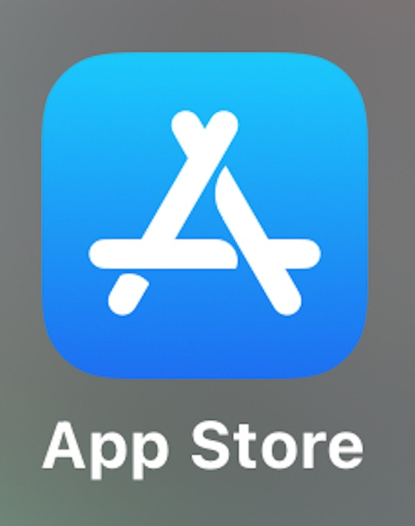
In de App Store / Google Playstore
Zoek de nieuwe app met de term:
elabgids voor u
Download en installeer de app.
Open de app.

Slide 5
Installatie
Kies voor de bovenste optie:
Inloggen zorgverlener
Het volgende scherm opent automatisch

Slide 6
Installatie
Lies voor de middelste optie:
dokteren.nl
Het volgende scherm opent automatisch

Slide 7
Installatie
Typ voor @dokteren.nl:
labgids
Tik op:
Volgende

Slide 8
Installatie
Tik op:
Akkoord
De app haalt nu alle informatie op en kan ook zonder internetverbinding gebruikt worden.

